Slide 1
Задание
«Знакомство с искусством театра теней»
Для учащихся 3-го года обучения дополнительной общеразвивающей программы «Театр»
Возраст 6 - 7 лет Педагог дополнительного образования Зотова Ирина Вячеславовна
МБУДО «Центр внешкольной работы»
2025

Slide 2
Здравствуйте, уважаемые родители! Предлагаю вам с детьми поиграть в теневой театр. Что такое теневой театр? Как он устроен?
Для появления тени необходим источник света.
Актерами теневого театра может быть что угодно.
Между источником света (лампой или фонариком) и экраном могут располагаться
куклы, формы вырезанные из бумаги, руки,
фигурки пальчикового театра и сами актеры – люди.

Slide 3
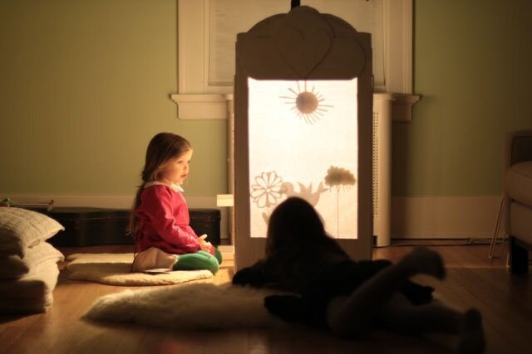
В театре теней свет должен падать сзади и сверху.
Силуэты кукол должны находиться
между источником света и экраном.
А зрители должны сидеть с другой стороны,
на некотором расстоянии от теневого театра.

Slide 4
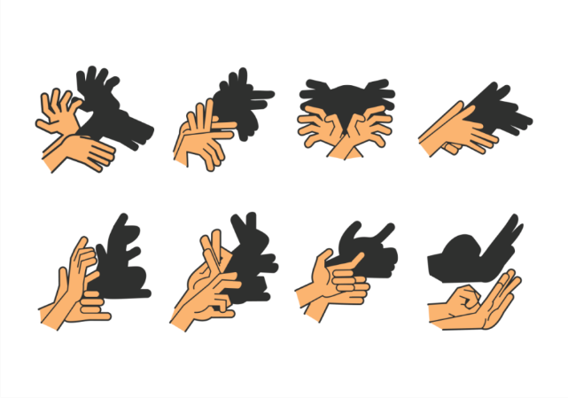
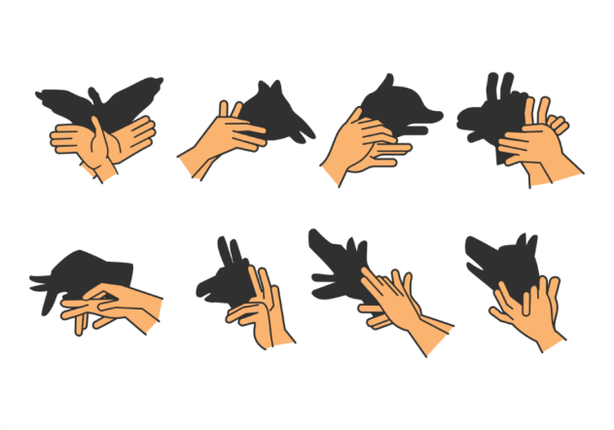
Поиграйте с детьми в театр теней с помощью рук.
Погасите свет, включите фонарик или лампу и попробуйте повторить персонажей
с помощью примеров на картинках.

Slide 5
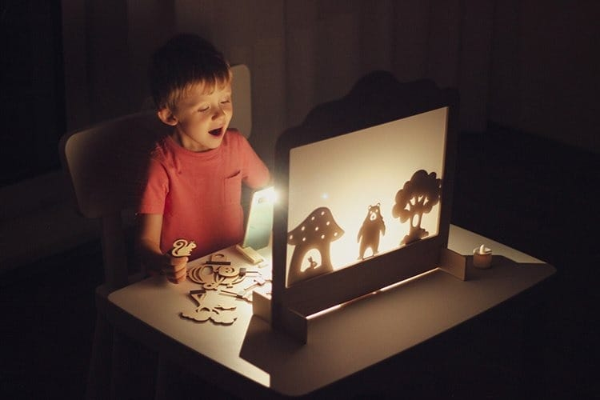
Дорогие родители, выполните задания
вместе с детьми.
На следующем нашем занятии мы обязательно разберем эту тему подробнее.
Благодарю за внимание!
Успехов в творчестве!

